Slide 1
Web攻防 训练营
unicode绕过过滤触发XSS

Slide 2
课程内容
1. unicode介绍
3. 双斜杠+unicode绕过
2. XSS挖掘
4. Payload触发XSS

Slide 3
unicode介绍
01

Slide 4
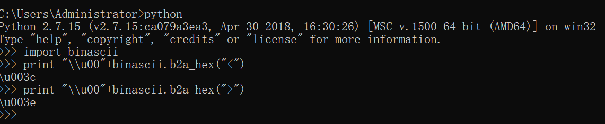
unicode介绍
Unicode（统一码、万国码、单一码）是计算机科学领域里的一项业界标准，包括字符集、编码方案等。Unicode 是为了解决传统的字符编码方案的局限而产生的，它为每种语言中的每个字符设定了统一并且唯一的二进制编码，以满足跨语言、跨平台进行文本转换、处理的要求。
使用python将字符转换为unicode类型。

Slide 5
XSS挖掘
02

Slide 6
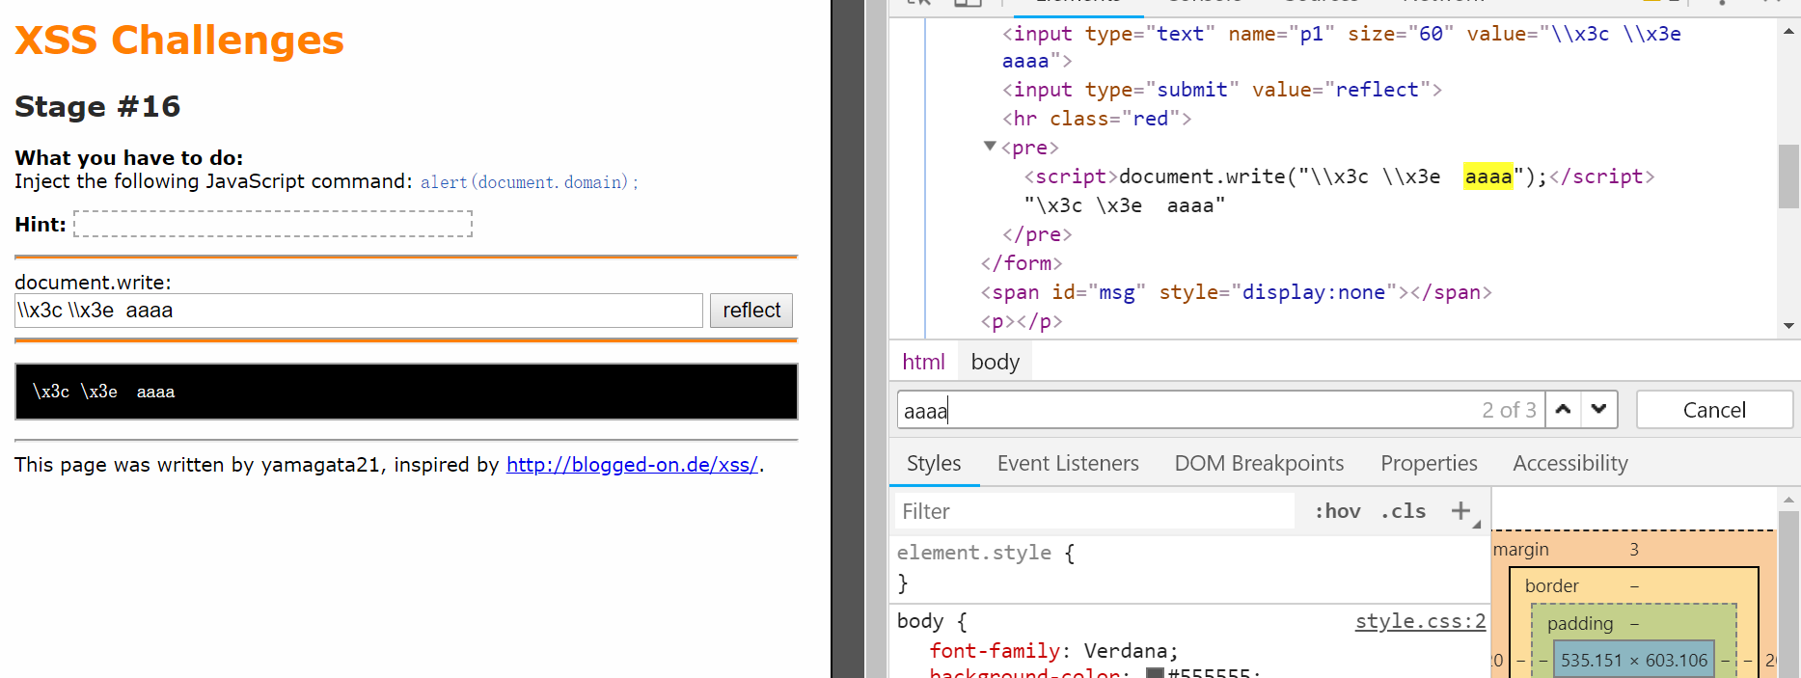
XSS挖掘
构造无害独一字符串，在响应在寻找该字符串。
返回Whois信息

Slide 7
双斜杠+unicode绕过
03

Slide 8
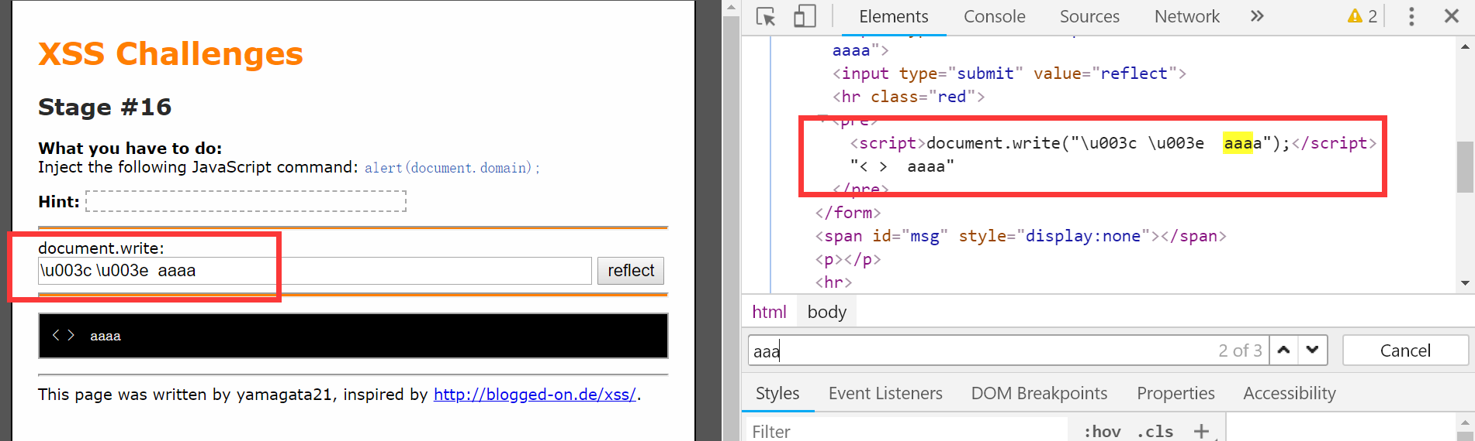
双斜杠+unicode绕过

Slide 9
Payload触发XSS
04

Slide 10
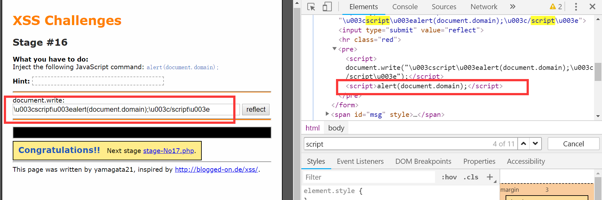
Payload触发XSS
Payload: \\u003cscript\\u003ealert(document.domain);\\u003c/script\\u003e

Slide 11
课程内容
1. unicode介绍
3. 双斜杠+unicode绕过
2. XSS挖掘
4. Payload触发XSS

Slide 12
再见
欢迎关注 Web安全 训练营课程

